Slide 1

Dlouhodobé plány programového, technického a ekonomického rozvoje České televize na roky 2012 -2017

Slide 2

Dlouhodobý plán programového rozvoje
Rozvoj ČT1
Rodinný program se silným zastoupením původní české dramatické, seriálové a zábavné tvorby, zábavy a atraktivní publicistiky:
  Změnit pořady v čase od 17:00 do 19:00 (access prime time)
  Nově určit hlavní vysílací čas všedního dne (zejm. Út, St, Čt)
  Pokračovat v postupných změnách zpravodajství a regionálních zpráv
  Posílit původní seriálovou tvorbu
  Posilovat vysoce kvalitní zábavné pořady s přidanou hodnotou
  Orientovat akvizice na přesně definované cílové skupiny
  Propojovat program ČT1 s novými médii
  Omezit archivní pořady starší 10 let na ČT1 (kritériem nepopiratelná kvalita a schopnost oslovit i dnes diváka)

Slide 3

Dlouhodobý plán programového rozvoje
Rozvoj ČT2
Exkluzivní program z hlediska poznání a uměleckých zážitků jako plnohodnotná alternativa k programu ČT1 a programům komerčních stanic:
  Posílit původní dokumentární tvorbu
  Odstranit rušivé a nevyhraněné servisní pořady
  Zavést nové žánry a formy pořadů
  Přidat zábavní pořady zejm. nové / alternativní pro užší cílové skupiny
  Posílit divadelní a hudební tvorbu
  Pokračovat v uvádění filmových cyklů a zkvalitňovat jejich profilaci
  Zařadit do vysílání kultovní seriály světové úrovně
  Přesunout postupně dětské vysílání na nový „dětský kanál“
  Nově koncipovat televizní vzdělávání a vysílání pro menšiny => inspirace u BBC

Slide 4

Dlouhodobý plán programového rozvoje
Rozvoj ČT24
Zpravodajský kanál televize veřejné služby, spolehlivě nabízející aktuální a důvěryhodné informace ze všech podstatných oblastí společenského zájmu a jejich rozbor aktéry i odborníky:
  Rozvíjet regionální zpravodajství
  Posílit síť zahraničních i domácích zpravodajů
  Rozvíjet intenzivně oblast aktuální publicistiky
  Zvyšovat kvalitu a pohotovost programového obsahu a zároveň věnovat pozornost aspektům, které přináší multimediální doba
  (interaktivita, vícekanálové šíření obsahu, souhra s NM i průběžná modernizace obsahu a formy)

Slide 5

Dlouhodobý plán programového rozvoje
Rozvoj ČT Sport
Uchování současné profilace a postupný dílčí reformát programu na sportovní zpravodajský program s cílem zajistit atraktivní a aktuální přísun informací:
  Kromě živého zpravodajství z významných událostí zařazovat:
    Vysílání velkých sportovních akcí značného společenského významu
    Sledování české sportovní stopy ve světě
    Vysílání českých sportovních událostí
    Vysílání menšinových sportů
    Vysílání mládežnických sportů
  Rozvíjet vnímání sportu ve společnosti a ukazovat sport jako efektivní naplnění volného času a součást zdravého životního stylu.
  Optimalizovat a snižovat náklady na nákup práv při zachování divácké atraktivity
JEDINÝ VOLNĚ DOSTUPNÝ SPORTOVNÍ PROGRAM NA ÚZEMÍ ČR!

Slide 6
Dlouhodobý plán programového rozvoje
ČT 3 Dětský program
Při realizaci projektu získá dětská divácká cílová skupina 4-12 let poprvé samostatný vysílací program. Z roztříštěného vysílání pro děti na dvou programech se přejde ke koncentrovanému a koncepčnímu řešení.
Nová media
Rozvoj všech rozhodujících oblastí :
  Internet
  Teletext a HbbTV
  Mobilní aplikace
  Využití sociálních medií

Slide 7
Dlouhodobý plán programového rozvoje
Vývoj pořadů a programových formátů
Vlastní kvalitní produkcí naplnit programové záměry ČT a zajistit i maximálně možnou kvalitní realizaci původní tvorby při rovnocenném zapojení studií:
  Pokračovat v aktivním vyhledávání nových námětů a programových formátů
  Sledovat vývojové trendy televizní tvorby
  Vyhledávat možnosti mezinárodní spolupráce
  Uplatňovat producentský přístup v oblasti vlastní tvorby
  Aktivně přistupovat k autorské a tvůrčí komunitě jako hlavnímu zdroji talentu
  Zpřehlednit a zvýšit efektivitu práce s přijatými náměty
  Zvyšovat sladění programové poptávky a obsahové nabídky (zefektivnit využití prostředků)

Slide 8
Dlouhodobý plán programového rozvoje
Televizní studia Brno a Ostrava
Rozvíjet úzkou vazbu na problematiku regionu a efektivní začlenění do celoplošného vysílání a produkce pořadů jako součástí výrobních kapacit ČT a významné kulturní, společenské a informačními instituce v regionu:
  Posílení významu regionálních redakcí na všech zpravodajských formách
    Důraz na dění v regionu a jeho specifika.
    Aktuální publicistika bude akcentovat oblasti, ve kterých má region silné a kvalitní zázemí

Slide 9
Dlouhodobý plán programového rozvoje
Televizní studia Brno a Ostrava
  Navázat programové koncepce studií na programové plány ČT
    Důraz na identitu regionu
    Orientace na žánry, ke je silné a kvalitní autorské, interpretační a realizační zázemí.
    Vytvoření prostoru pro uplatnění specifika tvorby (geografická a kulturní odlišnost)
  Posílit vystupování studií jako výrazných multižánrových regionálních center
  Posílit u studií pozici reprezentanta ČT v regionu a umožnit regionálním autorům využít všech možností spolupráce s ČT
  Zajistit rovnocennou účast studií ve vnitřním konkurenčním prostředí se svojí svébytnou programovou nabídkou, včetně silné dramatické a zábavní tvorby pro hlavní proud či alternativních cest ve všech žánrech
  Efektivněji využít APF TS Brno s ohledem na stavbu nového studia a spoluprací s digitálním archivem ČT

Slide 10
Dlouhodobý plán technického rozvoje
Studiová, přenosová a zvuková technika
Přejit ve výrobě z SD na HD rozlišení a na bezpásková workflow a postupně přejít na serverové zpracování:
  Vybudovat HD studio pro malé formáty.
  Přejít na rozlišení HD1080p50, bezpáskové zpracování a užívání datových úložišť
  Zajistit obměnu stárnoucích střihových kapacit
  Přejít na výrobu pořadů s prostorovým zvukem
Datové sítě
  S koncem platných smluv je nutné nové nastavení parametrů:
    Datového propojení regionálních studií
    Distribuce/kontribuce telekomunikačních signálů,
    Mobilní telekomunikační služby

Slide 11
Dlouhodobý plán technického rozvoje
Technika zpravodajství
  Zavedení bezpáskového produkčního systému pro zpravodajství a sport – DNPS II
  Modernizace a výstavba studií a studiového zázemí ve zpravodajství
  Modernizace studia SK 7 a výstavba studia SK 10
Digitalizace APF
Zahájit projekt digitalizace archivních fondů DAPF II:
  Digitalizovat systematicky a intenzivně programový obsah
  Zaintegrovat digitální archiv do standardních procesů ČT
  Zoptimalizovat organizaci a nastavit práva a povinnosti přispěvatelům ČT
  Spolupracovat v rámci digitalizace kulturního dědictví v ČR
  Vyřešit otázky spojené s případným záložním úložištěm dat a upgrady systému
  Rozšířit projekt plně i na regionální studia TS Brno a TS Ostrava

Slide 12
Dlouhodobý plán technického rozvoje
Televizní studio Brno
  Rozhodujícím projektem technologického rozvoje je výstavba nového studia zahrnující další inovační projekty:
  Přejít ve výrobě z SD na HD rozlišení a na bezpásková workflow
  Realizovat ateliér pro natáčení
  Modernizovat komplexně studiovou a přenosovou techniku a přejít na DNPS II
  Vybudovat nové vysokorychlostní lokální datové sítě
Televizní studio Ostrava
Zaměření na dokončení technologické inovace v podobě vnitřní digitalizace:
  Přejít ve výrobě z SD na HD rozlišení a na bezpásková workflow
  Modernizovat studiovou a přenosovou techniku a přejít na DNPS II

Slide 13
Dlouhodobý plán personálního rozvoje
  Rozvoj zaměstnanců
  Cílem je nastavit fungující procesy a nástroje HR dle cílů ČT:
  Optimalizovat systém odměňování dle finanční strategie a Kolektivní smlouvy
  Zrevidovat a nastavit nábor a adaptaci nových zaměstnanců
  Nastavit systém práce s klíčovými lidmi (identifikace, stabilizace, nástupnictví)
  Nastavit systém ročního hodnocení (výkon x potenciál) a systém rozvoje
  Zavést průzkum zaměstnanecké spokojenosti a programy uznání (nefinančního)
  Zefektivnit procesy v Lidských zdrojích a zavést systém personálního controllingu
  Spolupráce s externisty
  Definovat nový systému využívání služeb externistů, vytvořit centrální evidenci a nastavit jasné kroky a pravidla spolupráce
  Provést komplexní revizi uzavřených smluv s externisty
  Nastavit shodná kritéria na cílový počet a skladbu jako u zaměstnanců ČT

Slide 14
Dlouhodobý plán ekonomického rozvoje
  Srovnání strategií - rozdíly
(varianta B, předloženo 27.6.2011, projednáno 13.7.2011; usnesení č.152/13/11 – Rada vzala na vědomí)
Útlumová STRATEGIE 2015
  Plošná redukce nákladů
  Snížení výdajů na výrobu a
  odpovídající snížení osobních nákladů
  Fixace rozsahu veřejné služby
  na úroveň roku 2007
  VÝCHODISKA
  Konec reklamy od 2011
  Pokles reklamního trhu
  Nutnost adaptace na nové podmínky digitálního mediálního prostředí
  Stagnace příjmů a
  růst nákladů
  Příjmy ČT se vrací k roku 2007
Rozvojová STRATEGIE 2017 – nově předložená
  Selektivní redukce režií a osobních nákladů založená na optimalizaci procesů
  Optimalizace nákladů na servisní činnosti
  Optimalizace investičních záměrů
  Optimalizace nákladů na výrobu pořadů a reinvestice uspořených prostředků do programového rozvoje
  Efektivní výběr realizačních témat

Slide 15
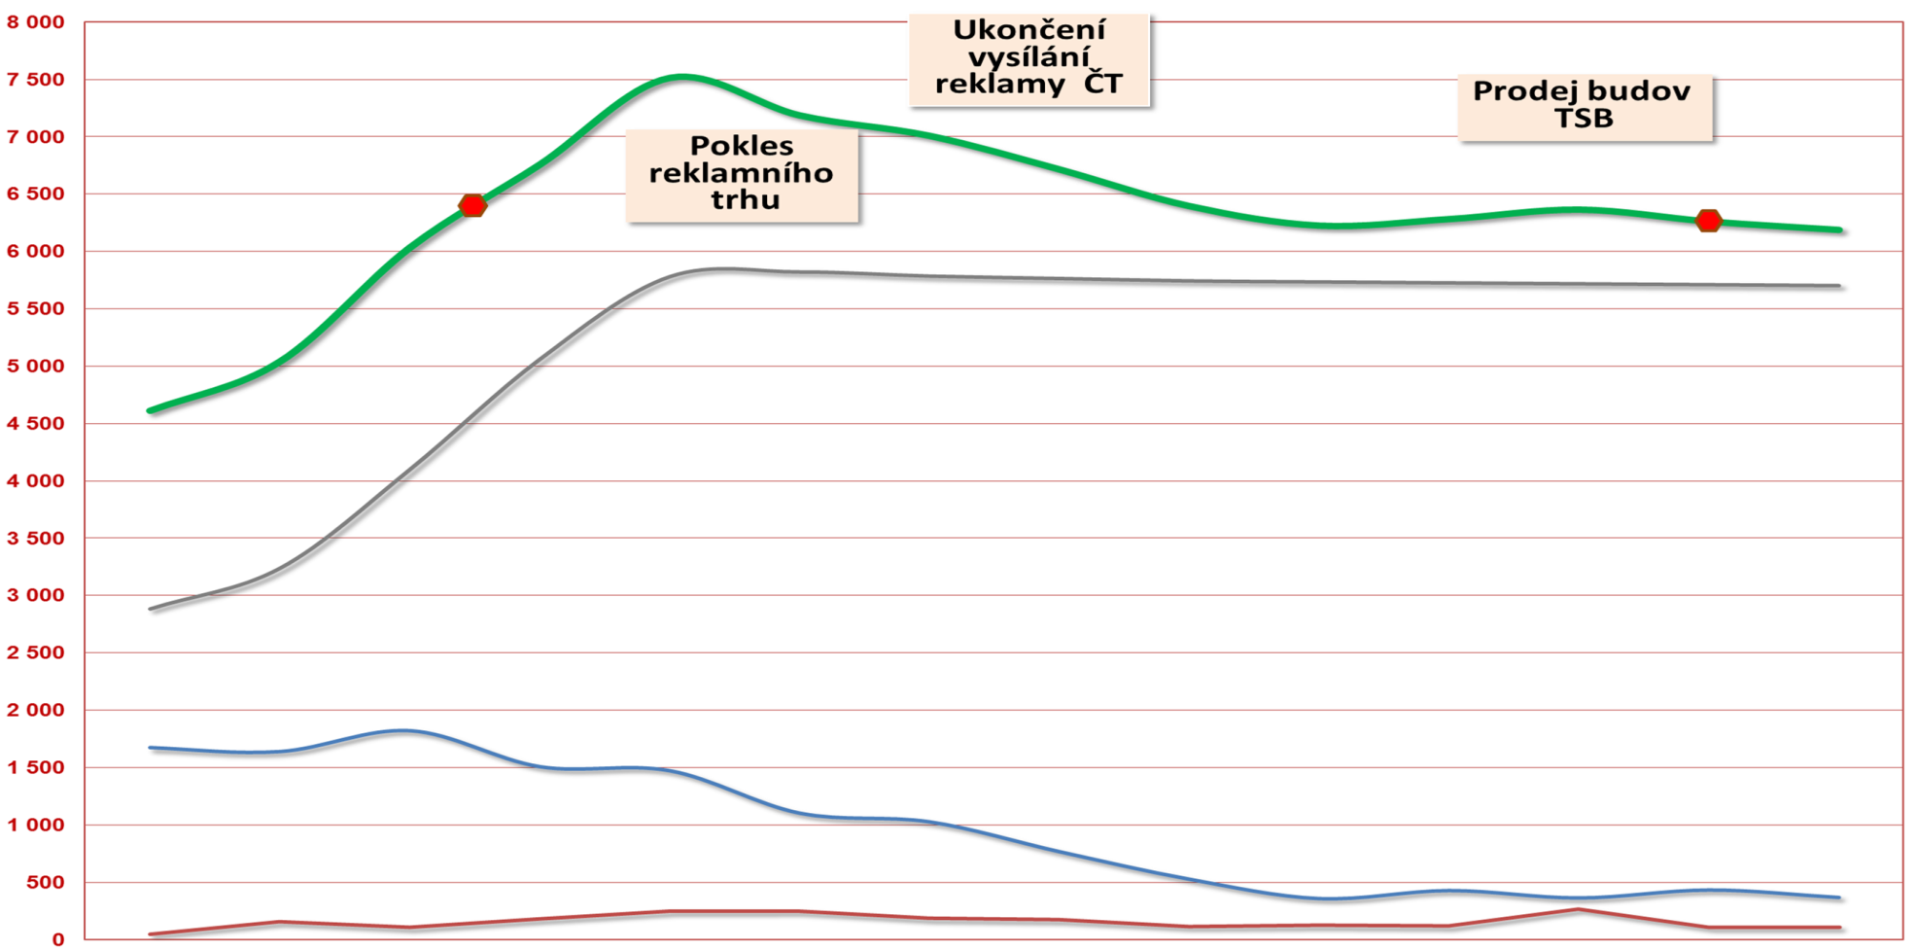
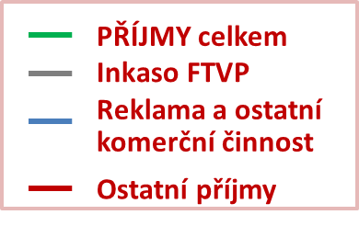
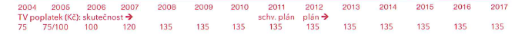
Dlouhodobý plán ekonomického rozvoje
  Vývoj příjmů
2007
2016

Slide 16
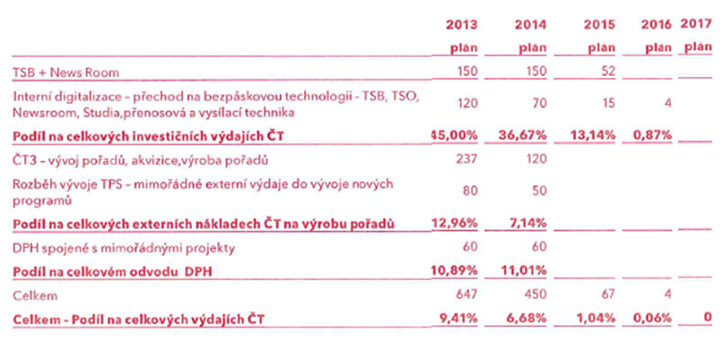
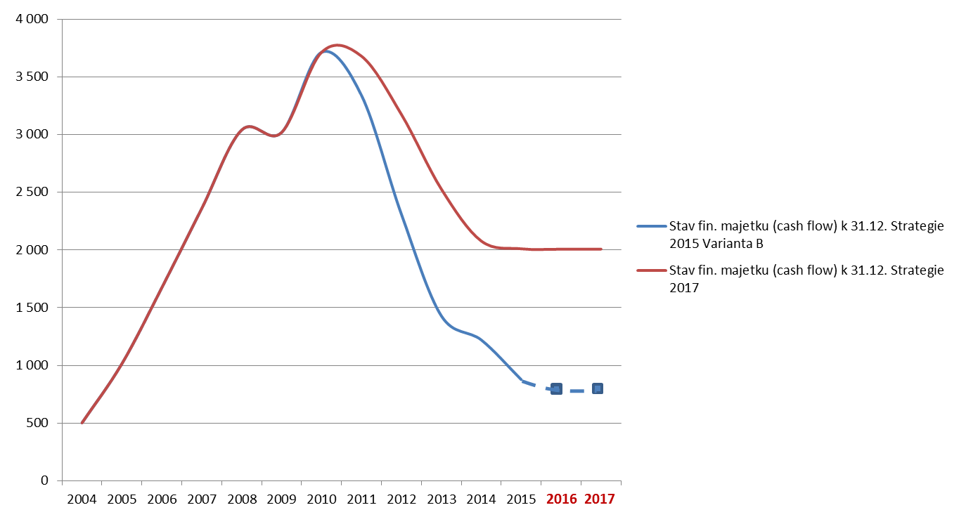
Dlouhodobý plán ekonomického rozvoje
  Vývoj Cash flow – disponibilní finanční zdroje
Pozn. Varianta B plánů do roku 2015 je jediná částečně obsahově (samozřejmě neobsahuje ČT3) srovnatelná s předkládanou strategii

Slide 17
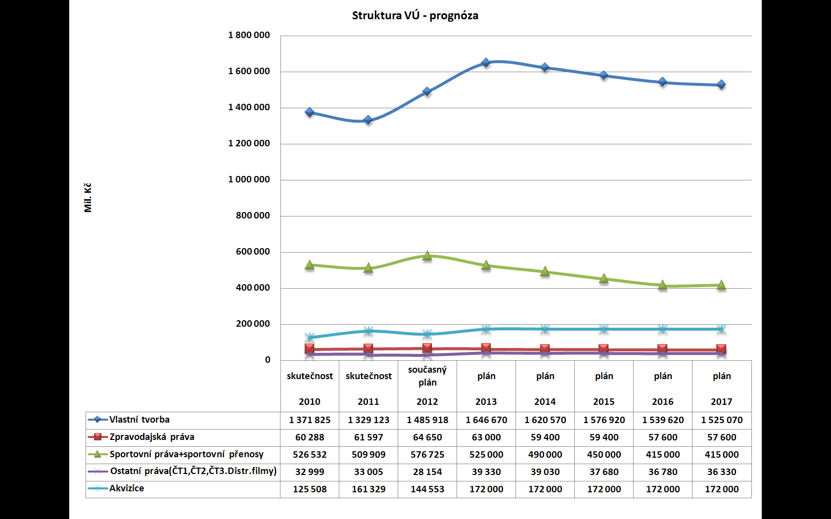
Dlouhodobý plán ekonomického rozvoje
  Vývoj struktury nákladů na výrobu pořadů – VÚ
Místo útlumu ROZVOJ

Slide 18
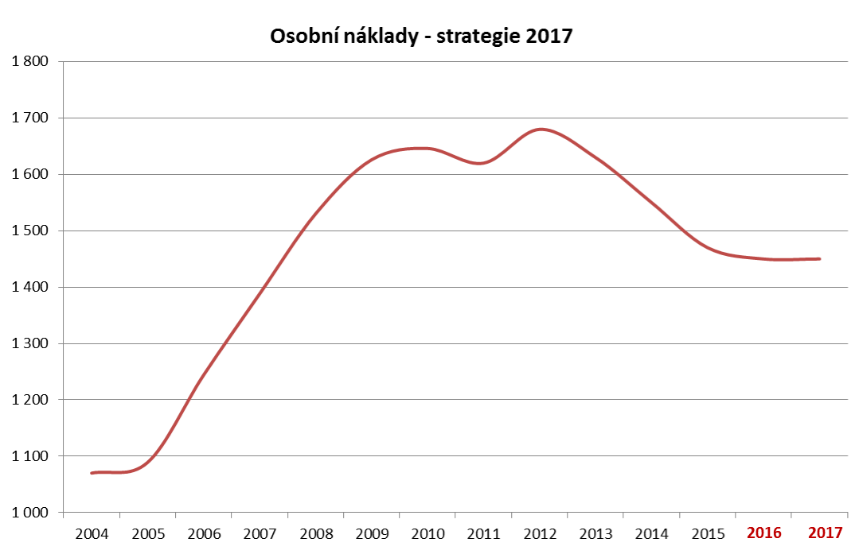
Dlouhodobý plán ekonomického rozvoje
  Vývoj osobních nákladů

Slide 19
Závěr
  Cílem předloženého dokumentu je návrh strategických cílů rozvoje České televize pro roky 2012 – 2017.
  Po jejich schválení budou tyto cíle závazné pro realizační plány jednotlivých let a tyto roční plány budou ve formě rozpočtu pravidelně schvalovány Radou ČT.

